Slide 1


MÓDULO 2
CONTROL DE VERSIONES, GIT Y GITHUB

Slide 2
Contenidos
Control de versiones
Introducción a GIT
Características principales
Branching model
Órdenes básicas
Buenas prácticas
Plataforma Github
Proyecto de ejemplo

Slide 3
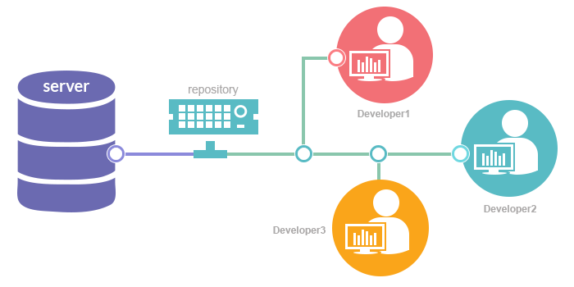
Control de versiones
Se llama control de versiones a la gestión de los diversos cambios que se realizan sobre los elementos de algún producto o una configuración del mismo. Una versión, revisión o edición de un producto, es el estado en el que se encuentra el mismo en un momento dado de su desarrollo o modificación.

Slide 4












Introducción a GIT
Git es un software de control de versiones diseñado por Linus Torvalds, pensando en la eficiencia y la confiabilidad del mantenimiento de versiones de aplicaciones cuando éstas tienen un gran número de archivos de código fuente.

Slide 5
Principales características de GIT
Fuerte apoyo al desarrollo no lineal
Gestión distribuida: cada dev tiene una copia local del desarrollo entero.
Los almacenes de información pueden publicarse mediante distintos protocolos (http, ssh, etc)
Gestión eficiente de proyectos grandes basada en rapidez de gestión de diferencias.
Detección de renombrados
Permite la implementación de branching model

Slide 6
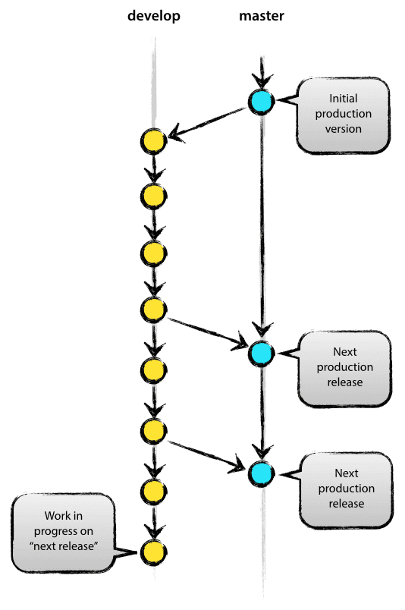
Branching model
El branching model es una convención que se utiliza en la gestión y control de versiones de un proyecto, con el objetivo de simplificar la gestión de cambios para un proyecto productivo.
Los branches (ramas, trees, code lines) permiten paralelizar el desarrollo de features, fixes y mejoras.
Los branches child tiene un parent a partir del cual fueron creados.
Un branch que no tiene parent es denominado trunk branch o mainline.

Slide 7
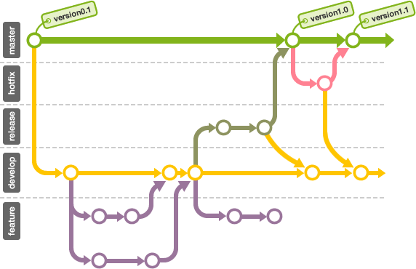
Branching model

Slide 8
Órdenes básicas GIT
git init Inicializa un nuevo repositorio.
git set remote Setea la URL remota del upstream (referencia al repositorio productivo).
git status Muestra el estado actual de los cambios en el repositorio.
git add Agrega determinados archivos para ser trackeados.
git checkout -b Permite crear nuevos branches o ramas.
git branch Permite visualizar y ejecutar acciones sobre las ramas existentes.
git pull Actualiza localmente los últimos cambios del upstream.
git push Sube los cambios locales al upstream.
git commit Informa un nuevo conjunto de cambios.

Slide 9

Buenas prácticas
Se recomienda no trabajar sobre la rama master.
Para los cambios en desarrollo, utilizar el branch develop.
Este branch develop, se va actualizando a medida que se mergean las features.
Para fixes de urgencia, se utilizan branches hot fix.
También se pueden utilizar branches improve o fix si son necesarios.

Slide 10

Github
GitHub es una forja (plataforma de desarrollo colaborativo) para alojar proyectos utilizando el sistema de control de versiones Git.
Se utiliza principalmente para la creación de código fuente de programas de computadora.
Link a Github
Permite una visualización más amigable de los repositorios GIT.

